Slide 1

Сайт и сквозная аналитика заявок для школы танцев «Ритм Холл»
ТЗ № 19/2026
Выполнила: Ева Булаева, группа [Твоя группа]
Дисциплина: ОП.03 «Информационные технологии»

Slide 2
ПРОБЛЕМА
260 обращений в сентябре
213 потеряны
0% прозрачности
Неизвестно, какие видео и направления приводят клиентов

Slide 3
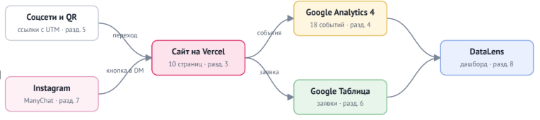
РЕШЕНИЕ
Единая система: от клика по ссылке до заявки в таблице и дашборда.

Slide 4
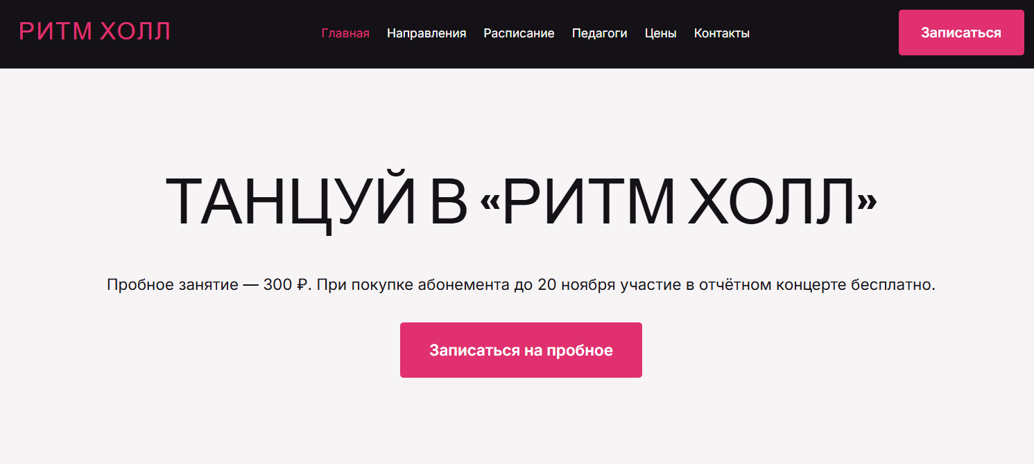
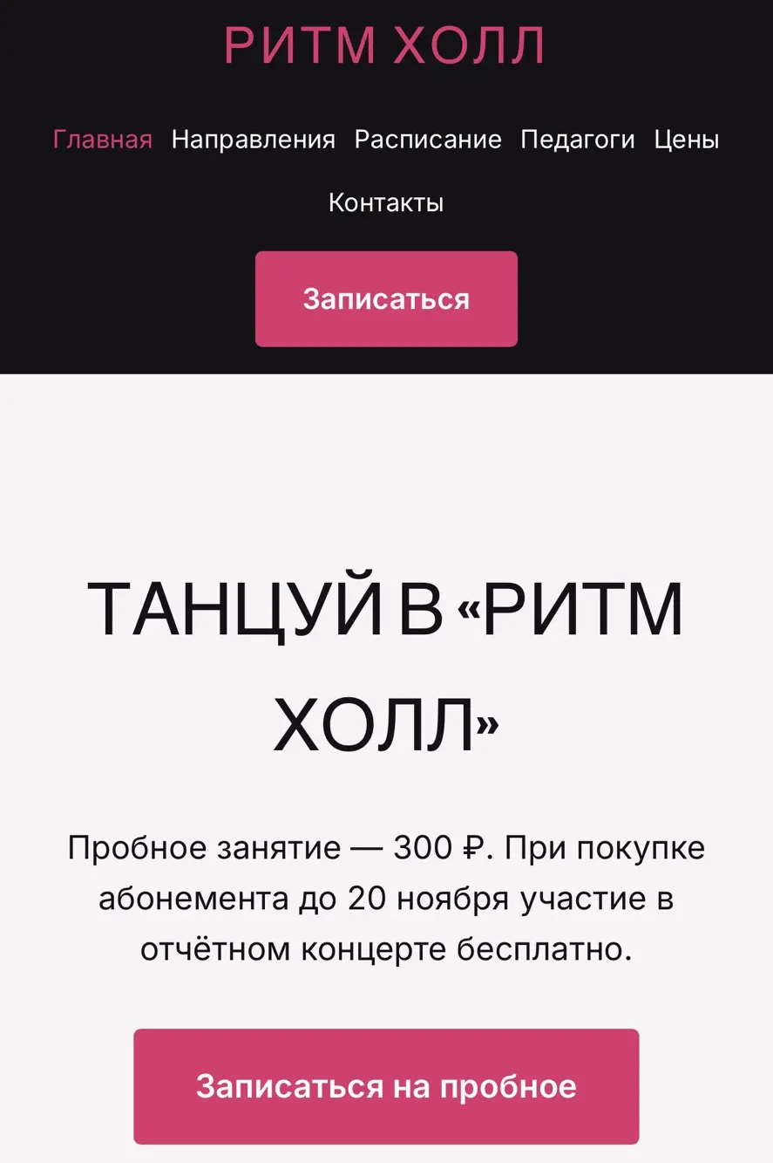
САЙТ
11 страниц (главная, направления, тест, расписание, педагоги, цены, связка, контакты, спасибо, политика, 404).
Опубликован на Vercel
Адаптивность: 375, 768, 1280 px (кнопки не меньше 44px).

Slide 5
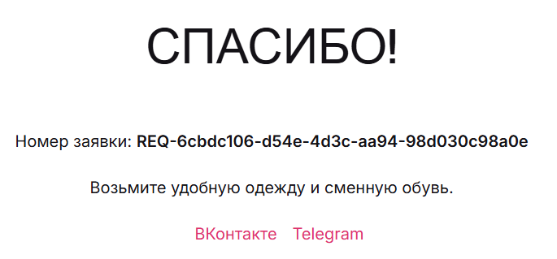
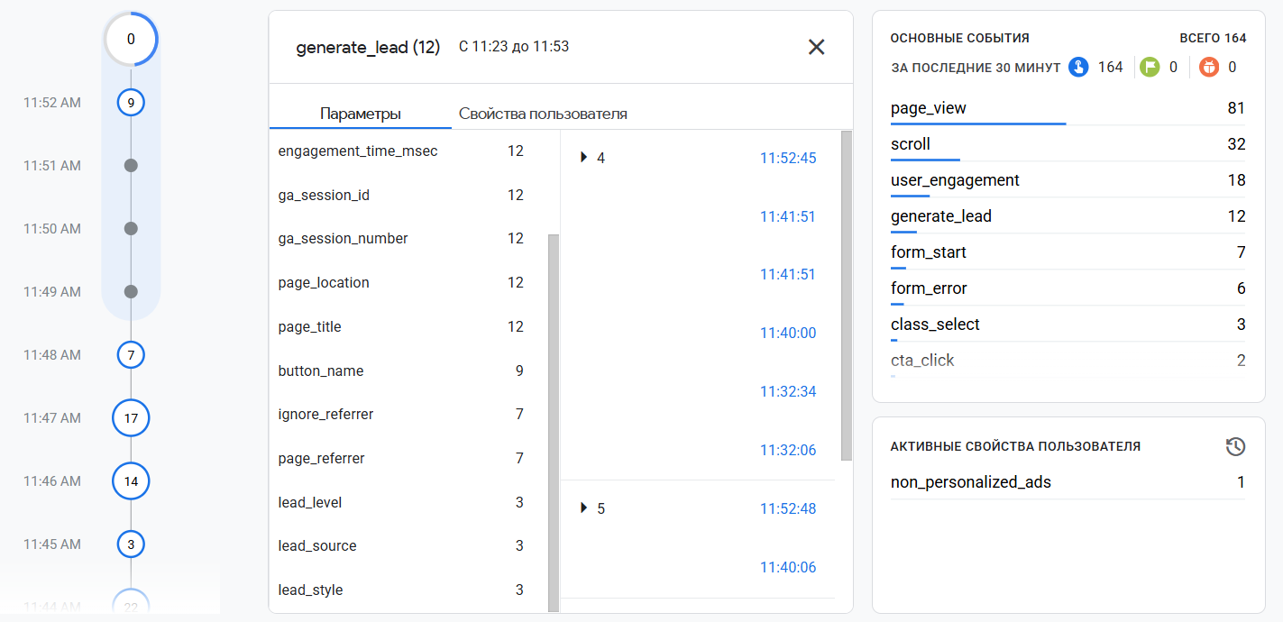
ПУТЬ ЗАЯВКИ
1
2
3
Одна заявка → весь путь
Источник сохраняется на каждом этапе

Slide 6
АНАЛИТИКА GA4
18 событий отслеживается
7 пользовательских параметров
Ключевое событие: generate_lead

Slide 7
ВОРОНКА
page_view
style_select
cta_click
form_start
generate_lead
0%
-30%
-50%
-10%
-5%
-80% — потеря между page_view и cta_click.
Вывод: пользователи заходят, но не кликают.
Рекомендация: упростить валидацию телефона (маска ввода).

Slide 8
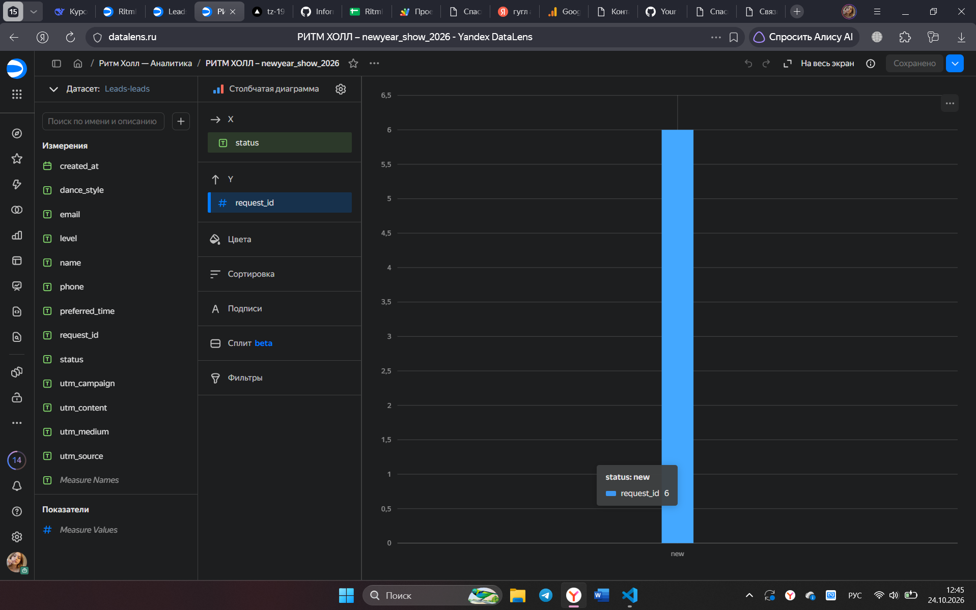
ДАШБОРД DATALENS
Все заявки на одном экране.
Данные подтягиваются из Google Таблицы автоматически.
Видно, сколько заявок в каком статусе.

Slide 9
РЕЗУЛЬТАТ
БЫЛО | СТАЛО
Заявки в личных сообщениях | Все в одной таблице со статусом.
Источник клиента неизвестен | У каждой заявки есть канал (UTM).
Бюджет «по ощущениям» | Дашборд с реальными цифрами.
Рекомендация: добавить маску ввода телефона, чтобы снизить количество ошибок (form_error) и увеличить конверсию.

Slide 10
ИИ и сложности
ИИ помог: помощь в написании HTML/CSS каркаса сайта, скриптов для Apps Script.
Исправила вручную: настроила UTM-метки, добавила data-атрибуты для GA4, исправила конфликты скриптов.
Сложности: часть с Instagram из-за технических проблем.

Slide 11



ССЫЛКИ
Сайт: https://tz-19-shkola-tancev-ritm-holl.vercel.app/
Репозиторий: https://github.com/evkkiis/tz-19-shkola-tancev-ritm-holl
Дашборд: https://datalens.ru/wizard/lu4xz8n1xsaw4-ritm-holl-newyear-show-2026
Репозиторий
Сайт
Дашборд

